Slide 1
毕业设计答辩
题 目：从超立方体到环的嵌入性质研究
答辩人：沈卓佳
导 师：刘庆晖

Slide 2
研究背景
图嵌入问题在计算机科学中有着重要的应用：
并行计算机中的任务映射；
并行计算机中多处理器的排列和连线；

Slide 3
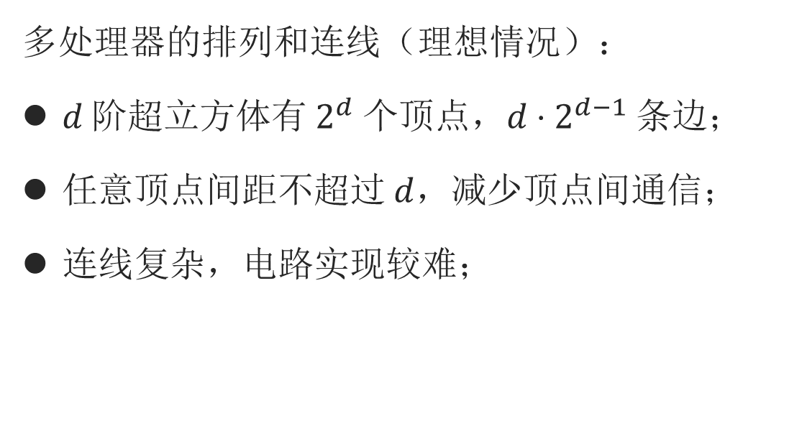

超立方体
011
111
多处理器的排列和连线（理想情况）：
$d$ 阶超立方体有 $2^{d}$ 个顶点，$d⋅2^{d−1}$ 条边；
任意顶点间距不超过 $d$，减少顶点间通信；
连线复杂，电路实现较难；
001
101
010
110
000
100
$$Q_{3}$$

Slide 4


链和环
多处理器的排列和连线（真实情况）：
连线简单，便于印刷电路的制作；
0
1
2
3
$$P_{4}$$
3
2
0
1
$$C_{4}$$

Slide 5

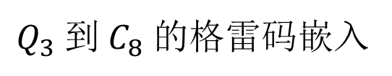

从超立方体到环的嵌入
011
111
0
4
1
001
101
5
3
线长 = ？
010
7
110
2
6
000
100
$$Q_{3}$$
$Q_{3}$ 到 $C_{8}$ 的格雷码嵌入
$$C_{8}$$

Slide 6
历史研究
边等周问题（EIP）
已被 L. H. Harper 解决；
我们提出了证明上的改进；
派生网络（Derived Network）
由 Ching-Jung Guu 提出，基于 EIP；
证明过程存在错误；
边拥塞理论（Edge Congestion Theory）
由 Paul Manuel 等人提出，另一种解决线长问题的方法；
并不适用于超立方体到环的嵌入；

Slide 7
分布式算法
生成全排列：
传统方法：交换两个元素，依次递归；
缺点：(1) 不适用于并行/分布式计算；
(2) 不方便剪枝；
我们设计了一种插入回溯法（原创）：向初始排列中插入新元素，依次递归；
优点：(1) 适用于并行/分布式计算，不同的初始排列分配给不同的计算节点；
(2) 有效地去除“重复情况”；
(3) 方便地进行剪枝；

Slide 8
分布式算法
示例：
计算 $Q_{3}→C_{8}$，假设有 3 个计算节点。
[0, 3, 1, 2]
……
[0, 1, 3, 2]
[0,
1,
3,
2
]
……
[0, 1, 2, 3]
……
4

Slide 9
分布式算法
“重复情况”：
旋转对称：
翻转对称：
3
2
0
3
1
2
2
1
90°
0
1
1
2
0
3
3
0

Slide 10
分布式算法
剪枝策略：
每次进入下一层递归前，现行计算在排列中的顶点的已有线长，若大于已知的最小值，则剪去该分支。

Slide 11

结果分析
3 阶情况（$Q_{3}→C_{8}$）：
最小线长为 20；
48 个最优嵌入；
4 阶情况（$Q_{4}→C_{16}$）：
最小线长为 88；
$81920+229376+81920=393216$ 个最优嵌入；

Slide 12
结果分析
用 Matlab 编写画图程序，对结果进行可视化：
3 阶情况：
0
0
4
1
2
6
5
3
1
4
7
2
3
7
6
5

Slide 13
结果分析
4 阶情况：
0
3
0
4
8
1
2
5
9
3
6
1
11
2
7
13
10
6
10
12
14
7
11
9
15
5
14
8
13
4
15
12

Slide 14
结果分析
5 阶格雷码嵌入：
17
16
0
1
3
18
19
2
6
22
7
23
5
21
4
20
12
28
13
29
15
31
14
30
26
11
10
27
25
24
8
9

Slide 15
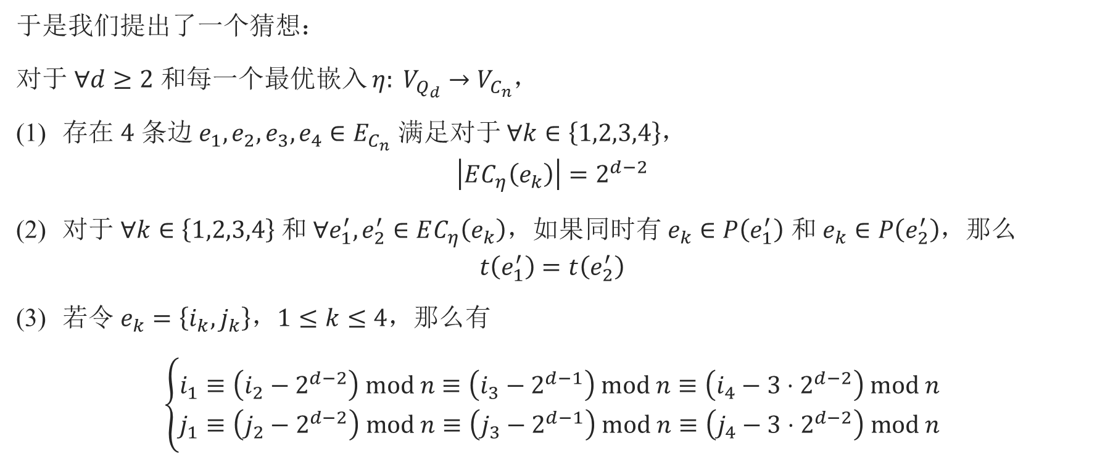
结果分析
于是我们提出了一个猜想：
对于 $∀d≥2$ 和每一个最优嵌入 $η: V_{Q_{d}}→V_{C_{n}}$，
存在 $4$ 条边 $e_{1}, e_{2},e_{3},e_{4}∈E_{C_{n}}$ 满足对于 $∀k∈\left\{1,2,3,4\right\}$，
$$\left|EC_{η}\left(e_{k}\right)\right|=2^{d−2}$$
对于 $∀k∈\left\{1,2,3,4\right\}$ 和 $∀e_{1}^{′},e_{2}^{′}∈EC_{η}\left(e_{k}\right)$，如果同时有 $e_{k}∈P\left(e_{1}^{′}\right)$ 和 $e_{k}∈P\left(e_{2}^{′}\right)$，那么
$$t\left(e_{1}^{′}\right)=t\left(e_{2}^{′}\right)$$
若令 $e_{k}=\left\{i_{k}, j_{k}\right\}$，$1≤k≤4$，那么有
$$\left\{\begin{aligned}i_{1}≡\left(i_{2}−2^{d−2}\right) mod n≡\left(i_{3}−2^{d−1}\right) mod n≡\left(i_{4}−3⋅2^{d−2}\right) mod n \\ j_{1}≡\left(j_{2}−2^{d−2}\right) mod n≡\left(j_{3}−2^{d−1}\right) mod n≡\left(j_{4}−3⋅2^{d−2}\right) mod n\end{aligned}\right.$$

Slide 16
未来工作
还有很多研究可以继续……
继续进行图嵌入理论上的研究；
对上述猜想进行证明（或证伪），并探究结论对问题解决是否有意义；
利用数据分析工具，对程序产生的数据加以研究和总结；

